Slide 1
Sistemas de Control
Programación de Robotus.
Jorge Pérez.

Slide 2
Ya me cansé de este formato :/

Slide 3
¿Qué es el Control?

Slide 4
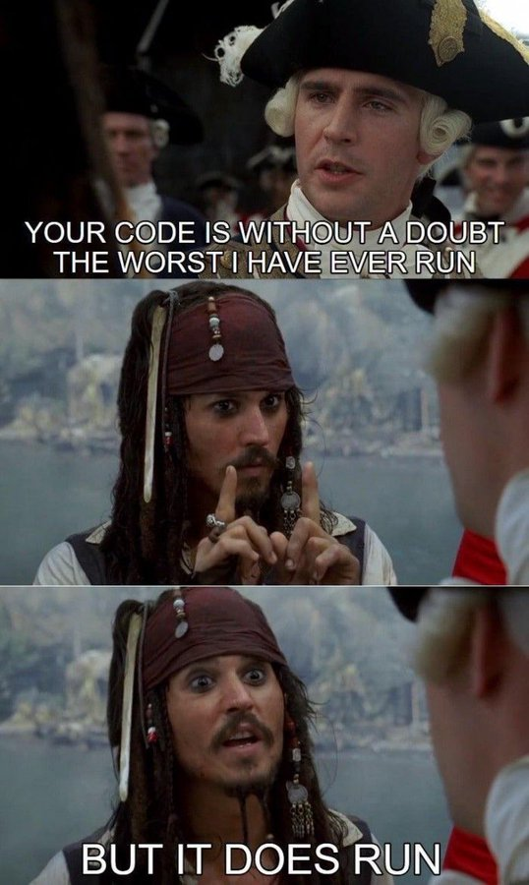
Repasemos las malas prácticas:
Repeticiones
Public
Malos nombres
No identar
Escribir mal
No configurar correctamente
Tener todo en el main (No separar)
Loops
No usar constructores
Hardcoded
Notes:
Loops
Todo en un mismo archivo
Todo en el main
No usar constructores
No comentar el código
Hacerlo Hardcoded

Slide 5

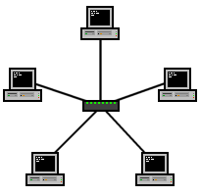
Sistemas de control
Es cuando uno o más dispositivos se encargan de guiar a otros de manera automática.
Nos permite distribuir tareas a pequeños controladores, en vez de tener a una persona realizar cada acción.
Topología estrella de una red local.

Slide 6
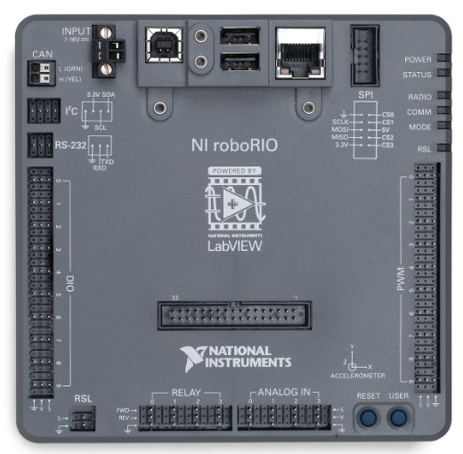
Sistemas de control
Componentes básicos:
Input (Datos del entorno)
Actuador (Ejecuta la acción)
Controlador (Ordena)
Vocabulario:
Ciclo

Slide 7
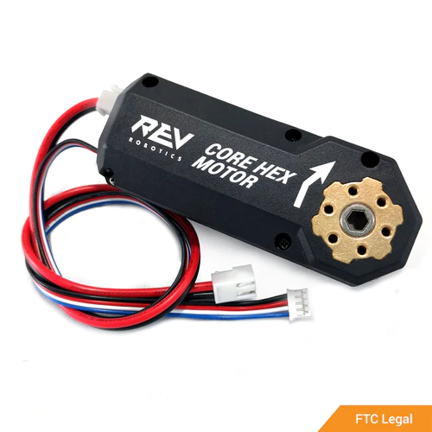

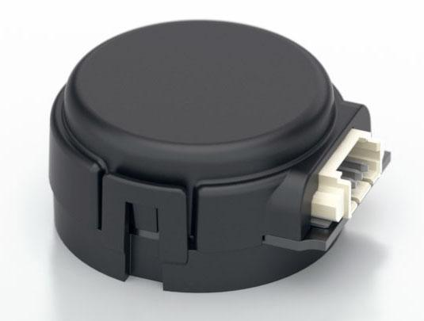
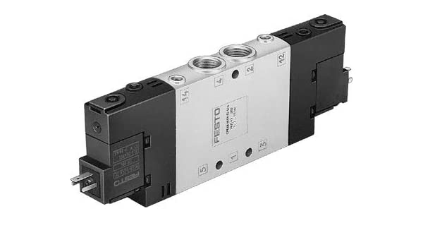
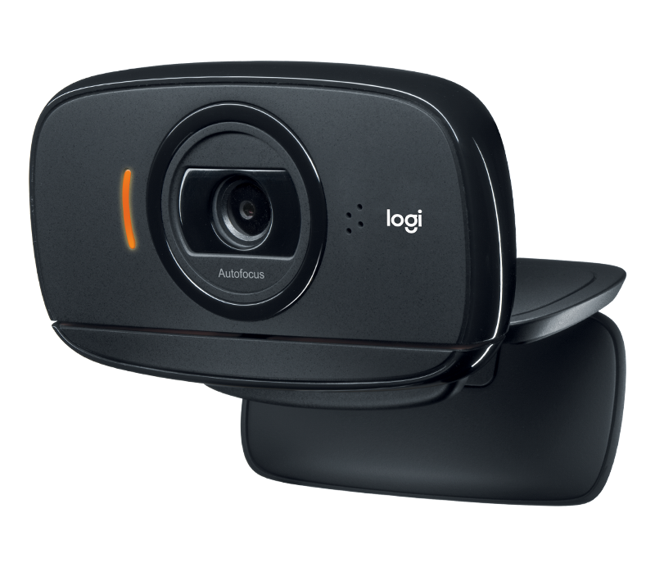
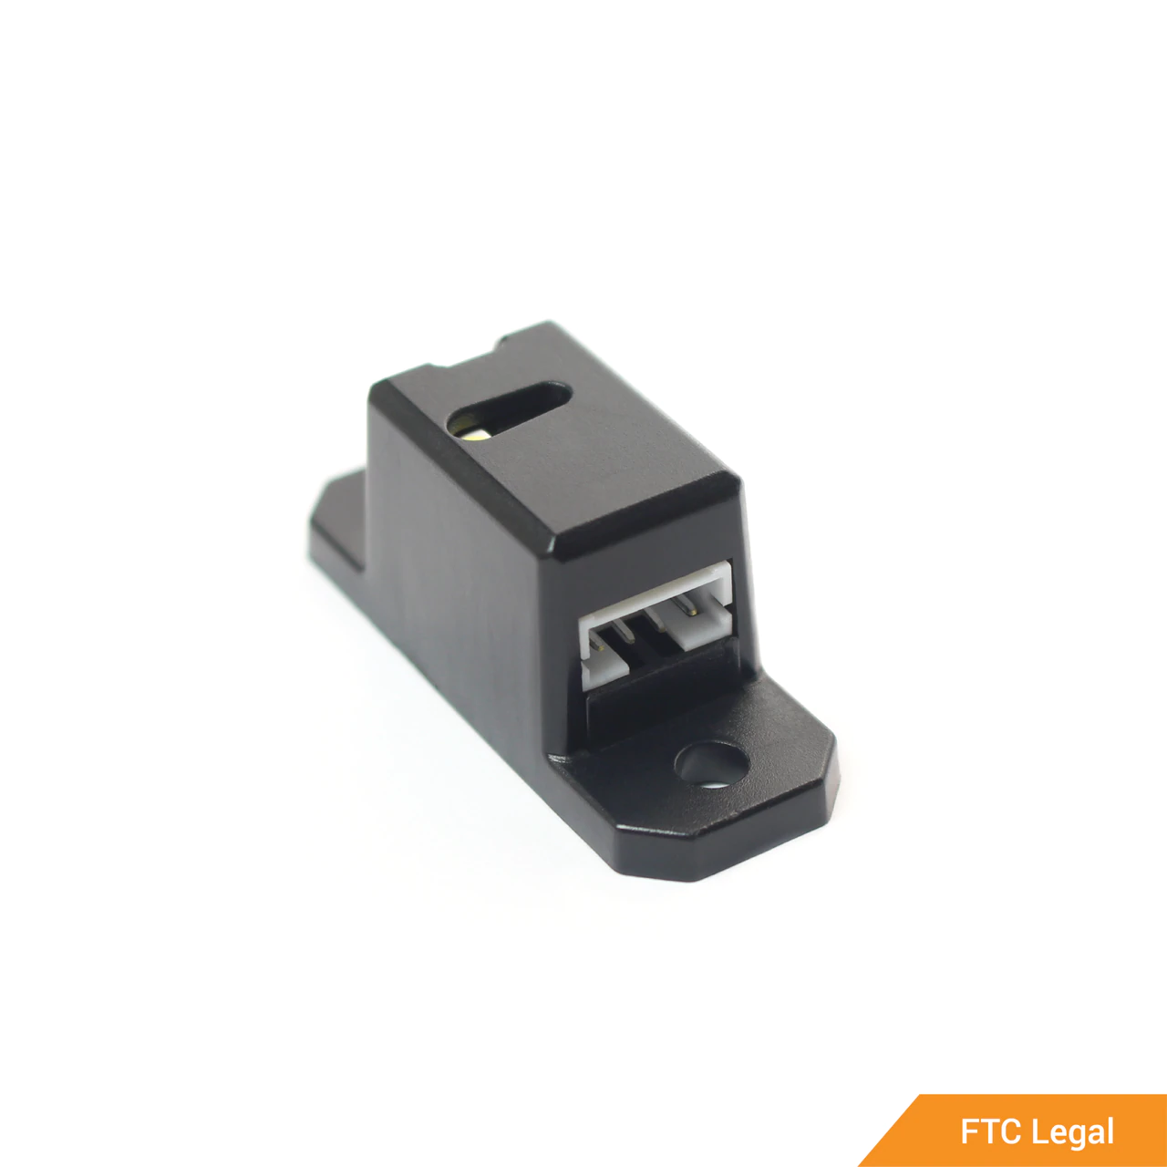
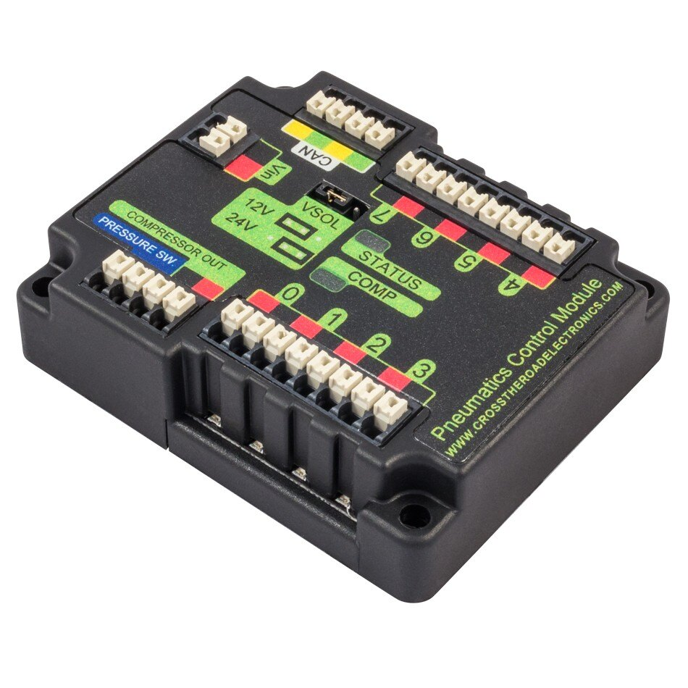
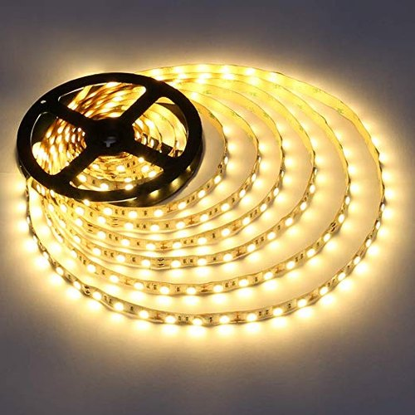
Entradas V S Actuadores

Slide 8
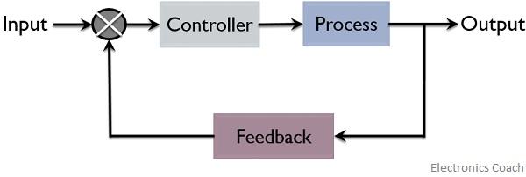
Sistemas de control
Funcionamiento:
Leer input
Procesar información
Actuar
-> Interrupciones:
Situaciones anormales que rompen el ciclo de ejecución hasta que se resuelve.
Las interrupciones son acciones MUY importantes.
Notes:
Sensor movimiento, input
Actuador -> motor de la puerta
Controlador -> perdido

Slide 9
Command Based programming:
Cuando tú corres tu código y está almacenado en un main lo que sucede es que cada línea de código está siendo leída en un ciclo.
Si tu código es muy extenso estas ejecuciones empiezan hacer cada vez más y más largas.
ERROR <Code< -44061 occurred at "Left and Right Motors" in the VI path: Robot Main.vi FRC: The loop that contains RobotDrive is not running fast enough. This error can occur if the loop contains too much code, or if one or more other loops are starving the RobotDrive loop.
https://forums.ni.com/t5/FIRST-Robotics-Competition/Loop-not-running-fast-enough-error/td-p/3433806?profile.language=en

Slide 10
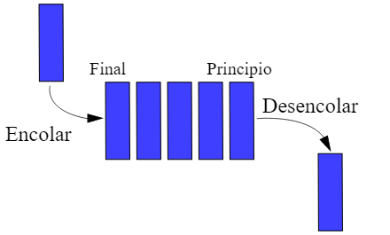
Ventajas
No corres todo el código por ciclo sino que sólo corres los segmentos que son mandados a la fila de ejecución.
Realizar acciones de manera paralela.
Si tienes el código separado en clases, te vas a dar cuenta que si quieres ejecutar métodos de diferentes clases al mismo tiempo no vas a poder hacerlo. //Sí se puede con mucho trabajo.
Hacerlo con comandos solo es cuestión de que los comandos sean llamados al mismo tiempo.
If Button.isPressed:
Te permite configurar ese tipo de comandos sin problema

Slide 11
¡Programación!
Pd: La vida cuarentena no nos deja ;(

Slide 12


Los tres pilares
Command Scheduler
Subsystem
Command

Slide 13

Qué es un Subsistema
Es la agrupación de actuadores del robot que en conjunto realizan una acción.
En el código:
Es necesario heredar de la clase Subsistema.

Slide 14


Ejemplo
Para seducirnos, el Panda hace uso de:
Ojos
Sonrisa
Feromonas
Todo esto se puede agrupar en su cara.
Notes:
Ejercicio:

Slide 15

Scheduler
Es una clase que se maneja desde la librería (Casi no hay que tratar con ella).
El scheduler se encarga de manejar y ejecutar los comandos.
Sólo tenemos que implementar los comandos.
Es (simplificado) una cola qué ejecutan los comandos en cuanto van siendo lanzados (FiFo).
Yo soy el G-fe!

Slide 16

Comando
Es una clase que une al Scheduler y los subsistemas:
Todos los subsistemas son controlados por comandos.
Está compuesto por estados:
Start
Initialize
execute
end
interrupted
asd
Notes:
Para que esto funcione de manera correcta; es necesario que nuestras clases hereden de comando y de subsistema en dos archivos diferentes. Es decir, que sean segmentado el subsistema en una clase que lo controle, y otra que lo ejecute.

Slide 17
¡Programación!
Herencia.
“Es un tipo de”

